Slide 1

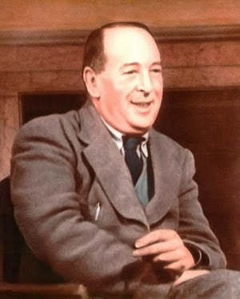

Клайв Стейплз Льюїс
«Хроніки Нарнії. Небіж чаклуна»

Slide 2

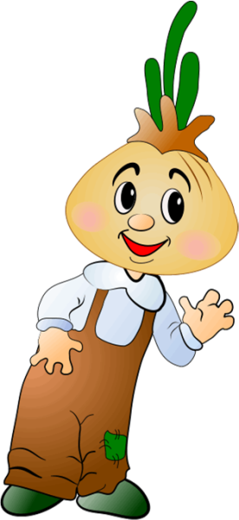
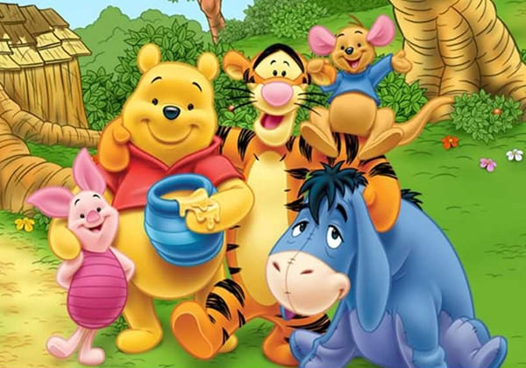
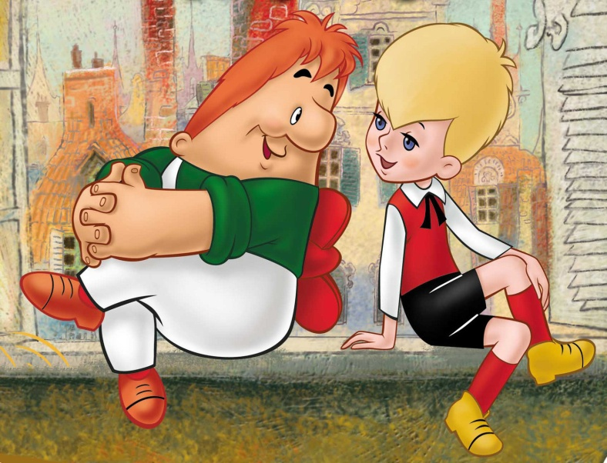
Повість-казка – це
авторський твір,
з чарівним сюжетом,
довгою історією,
великим числом казкових героїв,
яких не існує в реальному житті.

Slide 3
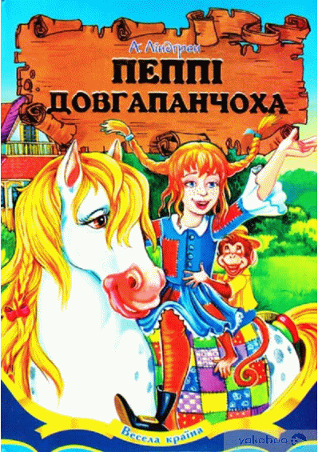


Багато вигадки та фантазії,
але герої діють протягом тривалого часу

Slide 4
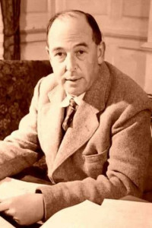
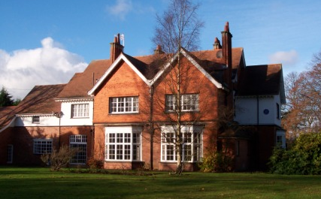
Клайв Стейплз Льюїс
Батько Альберт Джеймс був адвокатом.
Мати Флора Августа вела домашнє господарство і виховувала синів (у Клайва був старший брат Уоррен).
Будинок, в якому жив Льюїс у дитинстві, був дивовижний –
з довгими коридорами,
несподіваними сходами
та таємничим горищем.
(1898 – 1963)

Slide 5
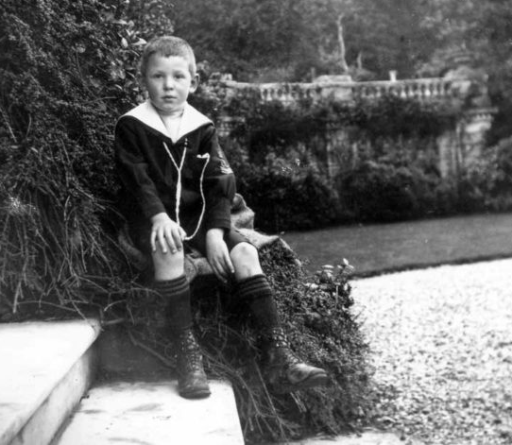
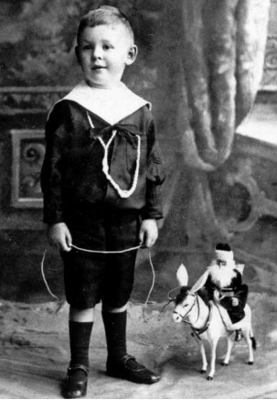
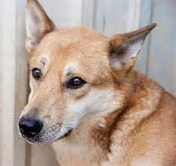
Коли Клайву було 4 роки, його пса Джексі збила машина. Після цього випадку Льюїс заявив, що відтепер його новим ім'ям буде Джексі.
Спочатку він не відкликався ні на яке інше ім’я, але пізніше згодився на ім’я Джек, як його і називали решту життя рідні та друзі.

Slide 6
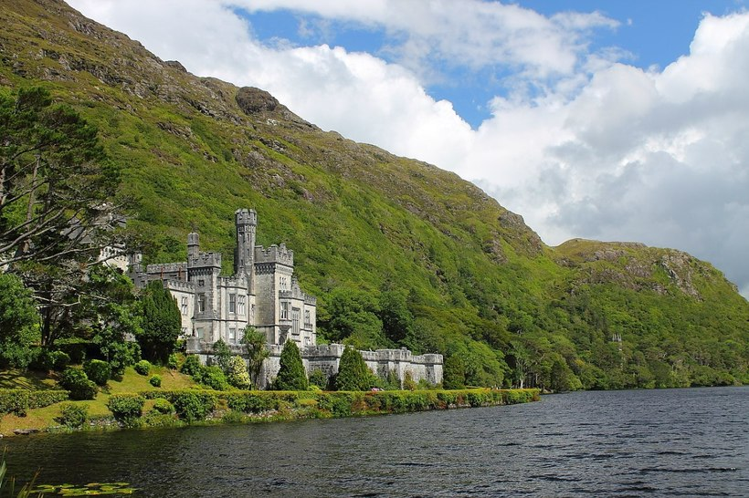
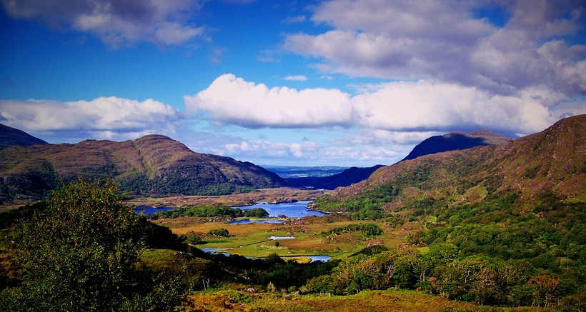
Льюїс линув до природи.
Її краса нагадувала йому про північні оповідання, і навпаки, північні оповідання нагадували про красу природи.

Slide 7

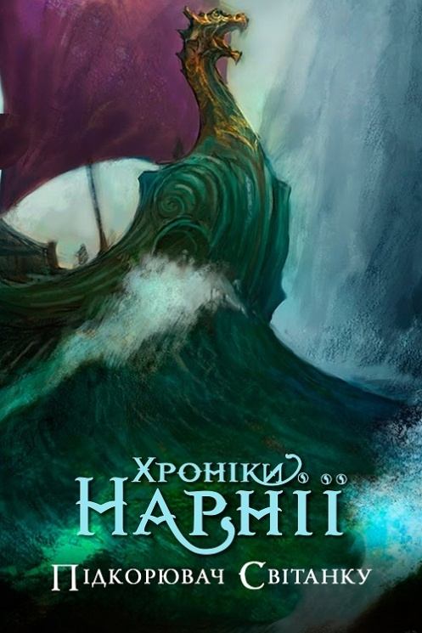
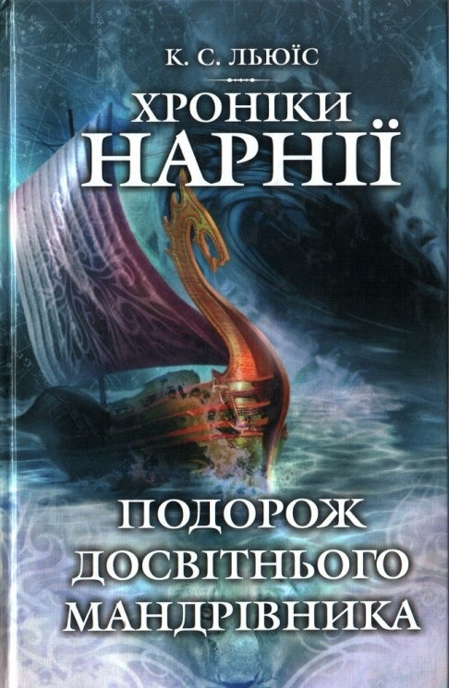
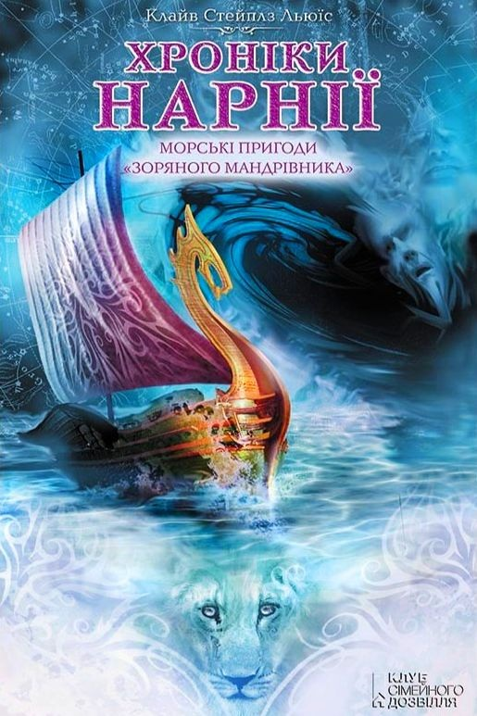
Протягом 7 років створював цикл «Хроніки Нарнії»
Хроніки Нарнії — 1. Небіж чорнокнижника
Хроніки Нарнії — 2. Лев, Чаклунка і стара шафа
Хроніки Нарнії — 3. Кінь і хлопчик
Хроніки Нарнії — 4. Принц Каспіан
Хроніки Нарнії — 6. Срібне крісло
Хроніки Нарнії — 5. Подорож Досвітнього мандрівника
Хроніки Нарнії — 7. Остання битва

Slide 8


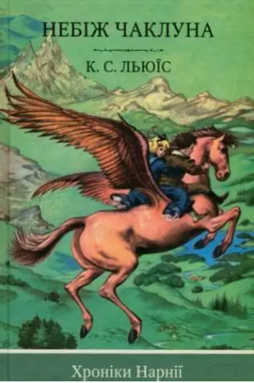

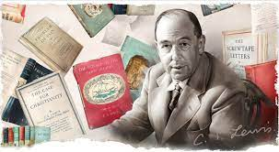
Книги адресовані дітям в жанрі фентезі.
Їх перевели на 47 мов та продали мільйонними тиражами.

Slide 9
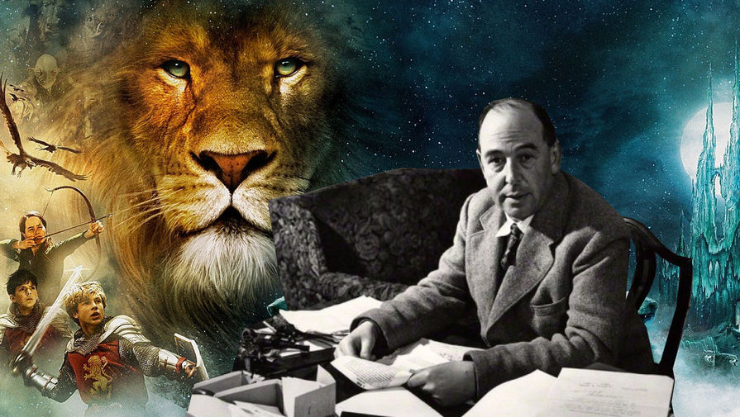
«Хроніки Нарнії»
«Небіж чаклуна» писалася протягом 6 років.
Первісно повість називалася «Поллі та Дігорі»,
видавець змінив назву на «Небіж чаклуна».

Slide 10


Слухаємо повість-казку

Slide 11
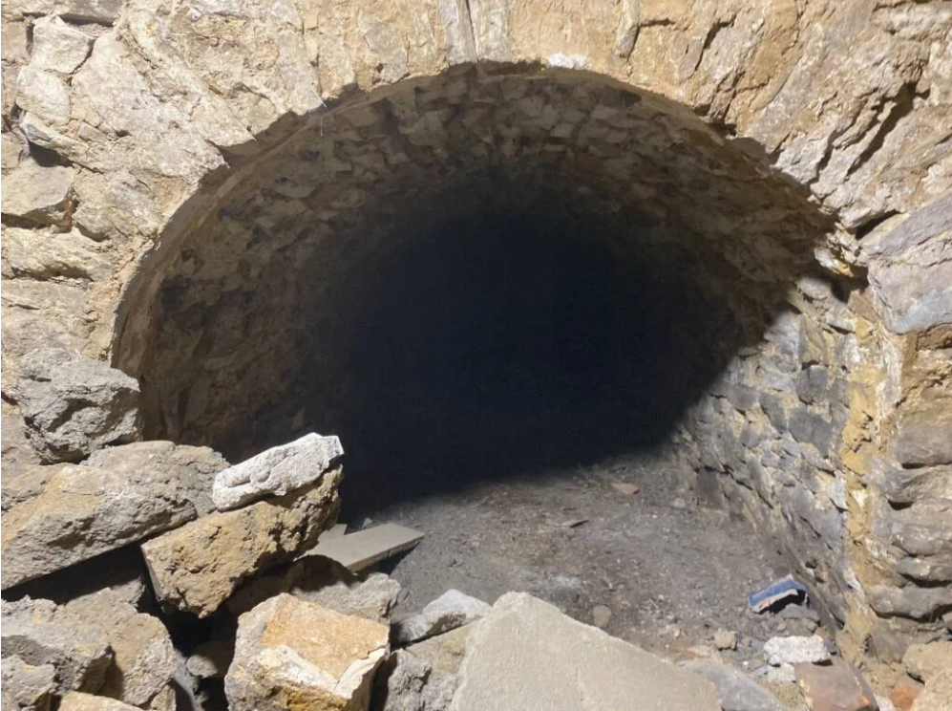
“Печера контрабандистів”

Slide 12

План
1) Знайомство Поллі та Дігорі.
2) Підготовка дітей до експедиції.
3) У кімнаті на горищі.
4) Зустріч із дядьком Ендрю.
5) Зникнення Поллі.

Slide 13
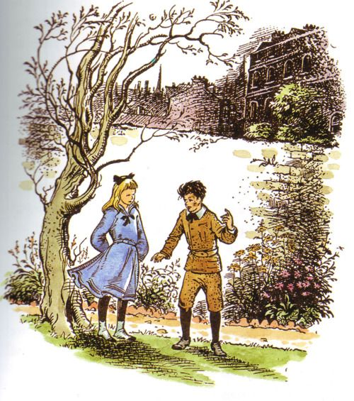
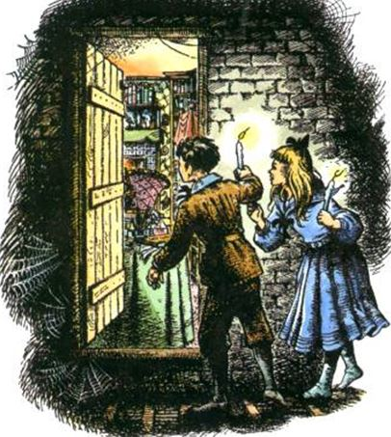
Пригадай!

Slide 14
Пофантазуймо!
Куди зникла Поллі?
Які пригоди на неї чекають?

Slide 15
Тест
1. Автор твору "Хроніки Нарнії"
А) Клайв Стейплз Льюїс
Б) Бернард Дадьє
В) Джеймс Крюс
2. У розділі "Небіж чаклуна" головні герої?
А) Гаррі Поттер
Б) Діґорі і Поллі
В) Пітер Пен і Венді
3. Як звали дядька Діґорі?
А) Дядечко Дросельмаєр
Б) Гендельф
В) Ендрю
4. Де любили гратися Поллі та Діґері?
А) У парку
Б) На горищі
В) Біля річки
5. Кого зустріли діти за таємничими дверима?
А) Місс Каттерлі
Б) Матусю Діґорі
В) Дядька Ендрю
6. Завдяки чому Поллі потрапила в інший світ?
А) Чарівний перстень
Б) Загадкова карта
В) Чарівне дзеркало
7. Чому Діґорі вирушив за Поллі?
А) Знайти скарб
Б) Щоб допомогти їй
В) На прохання дядечка Ендрю
8. Обери характеристику дядечку Ендрю
А) Добрий
Б) Загадковий
В) Егоїстичний
9. Де опинилися діти?
А) “У лісі поміж світами”
Б) У задзеркаллі
В) У країні ОЗ
10. Яке рішення прийняли діти?
А) Одразу повернутися до дому
Б) Вирушити в подорож іншими світами
В) Залишитися у лісі поміж світами
11. Чий спів створював все живе в Нарнії?
А) Соловейка
Б) Чаклунки
В) Лева
12. Що хотів Діґорі знайти в Нарнії?
А) Скарб
Б) Кохання
В) Батька

Slide 16
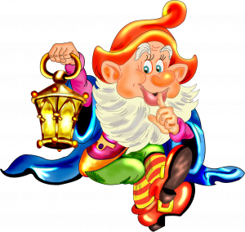


Існує книг багато на землі,
Вони цікаві, мудрі та повчальні,
Та кожен з нас, дорослий чи малий,
Казки читає – дуже вони гарні.
У казці звірі свою мову мають,
Дерева розмовляють, мов живі,
Добро і правда завжди зло долають,
Тому і люблять казку діти всі.

Slide 17

Молодці!
Дякую за роботу!

